Slide 1
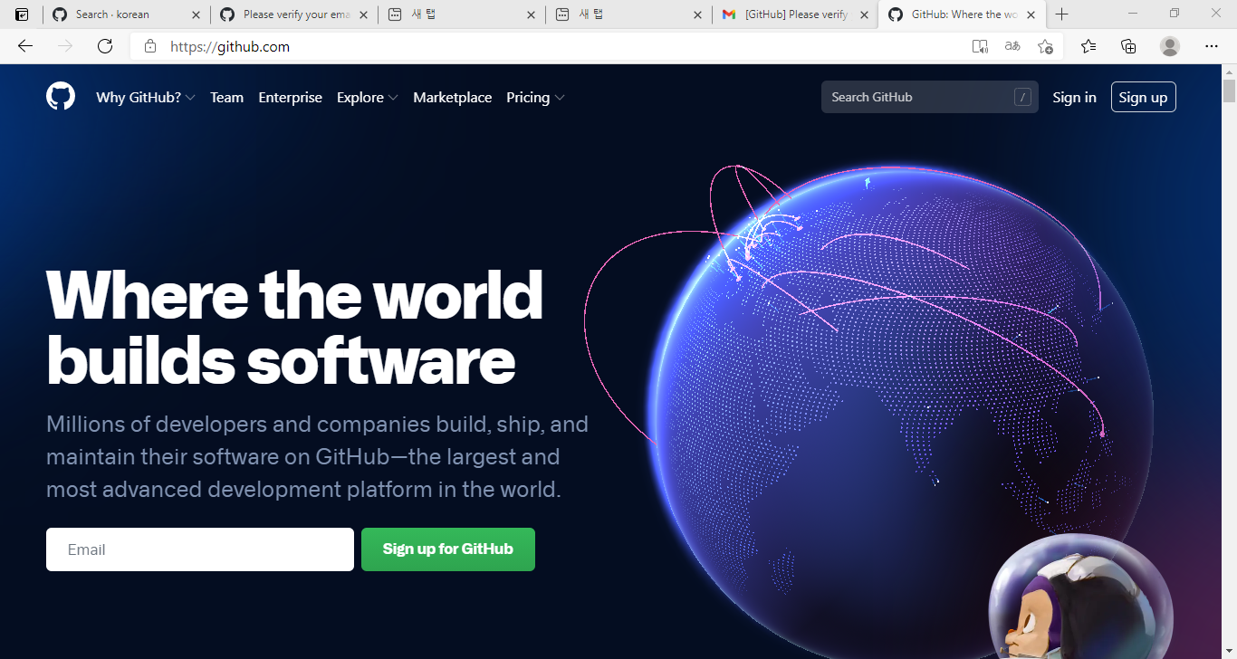
Github 계정만들기
Github 연결 (https://github.com)
클릭
혹은 여기를 클릭

Slide 2
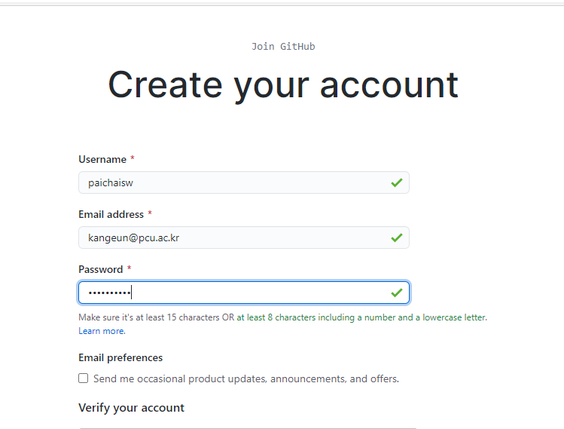
Github 계정만들기

Slide 3
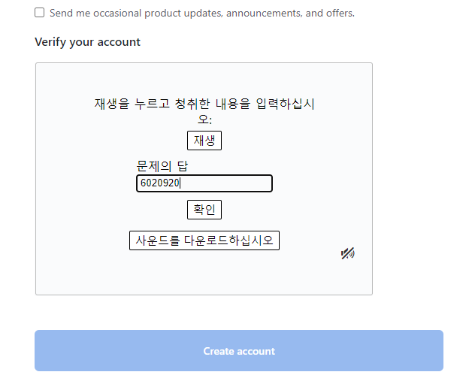
Github 계정만들기
클릭

Slide 4

Github 계정만들기

Slide 5
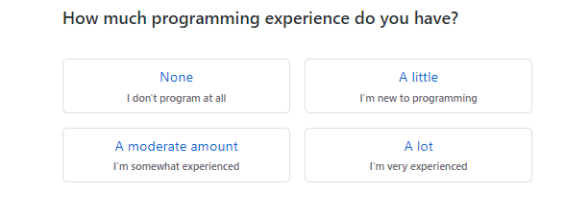
Github 계정만들기

Slide 6
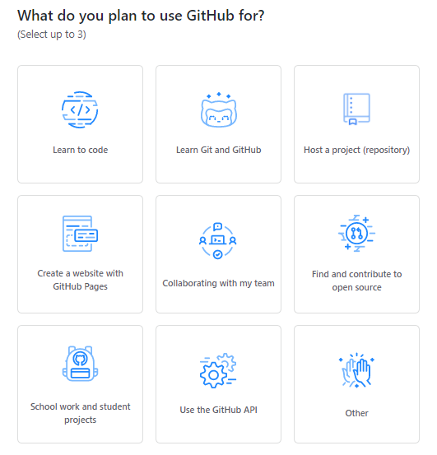
Github 계정만들기

Slide 7
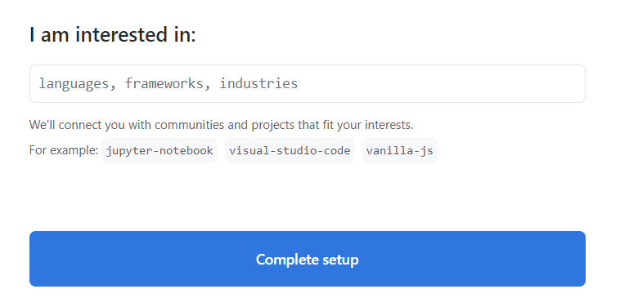
Github 계정만들기
클릭

Slide 8
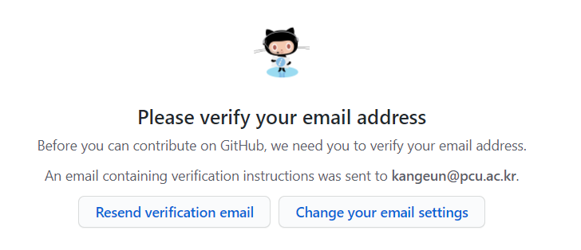
Github 계정만들기
등록한 이메일 주소로 가서 확인 과정 진행

Slide 9
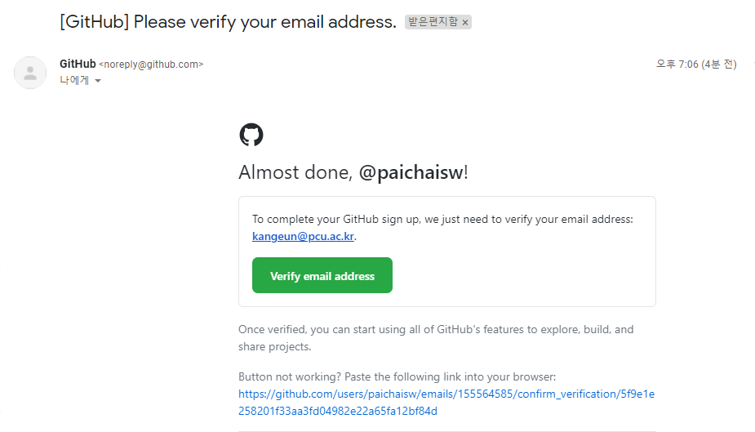
Github 계정만들기
등록된 이메일 확인후 클릭
클릭

Slide 10
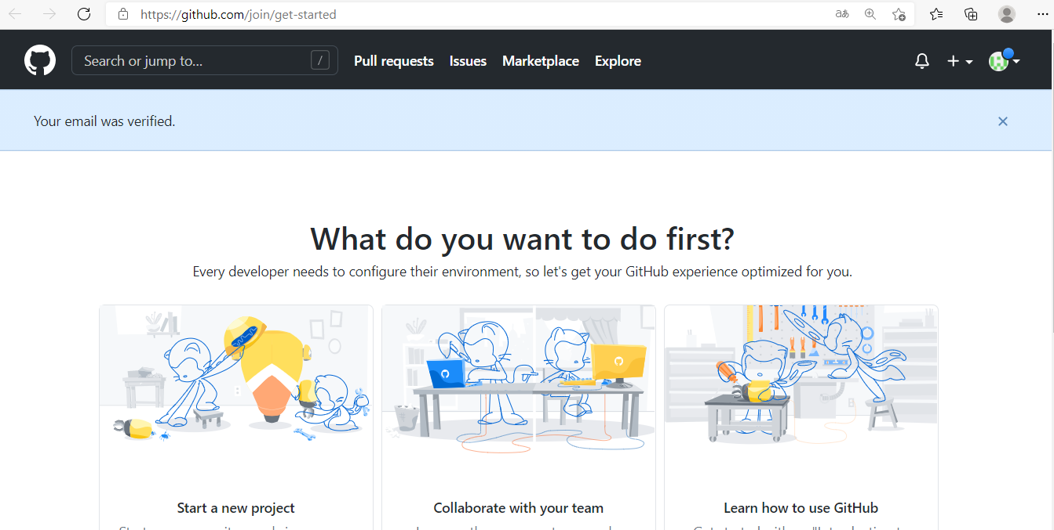
Github 계정만들기

Slide 11
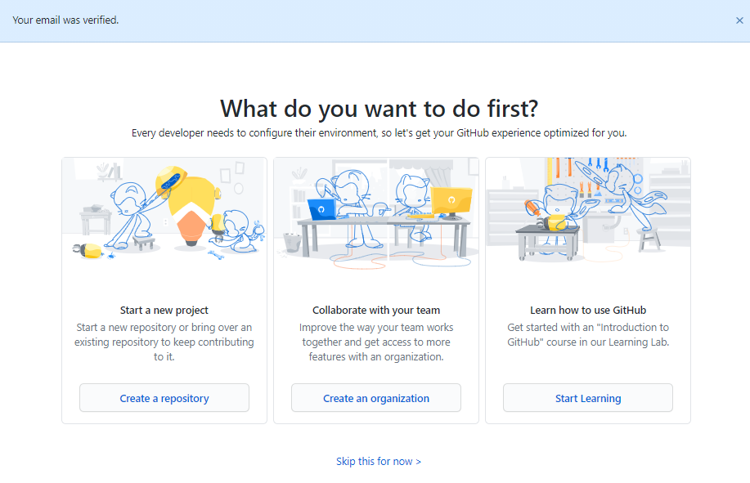
Github 계정만들기
클릭

Slide 12
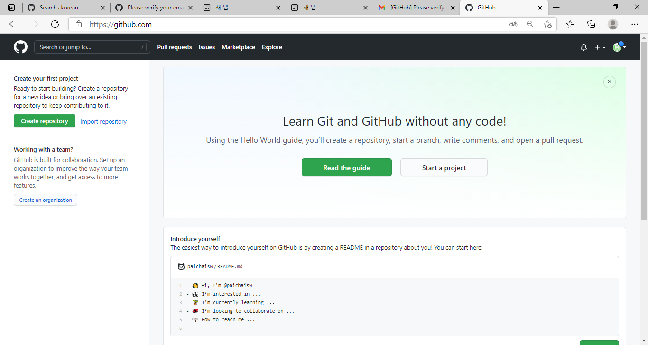
Github 계정만들기
Github 등록 후 첫 화면

Slide 13
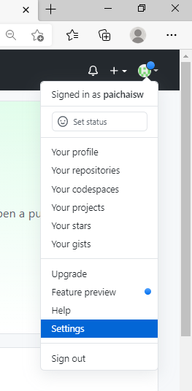
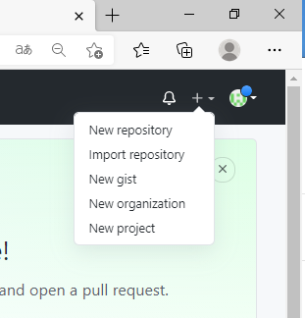
Github 계정만들기

Slide 14
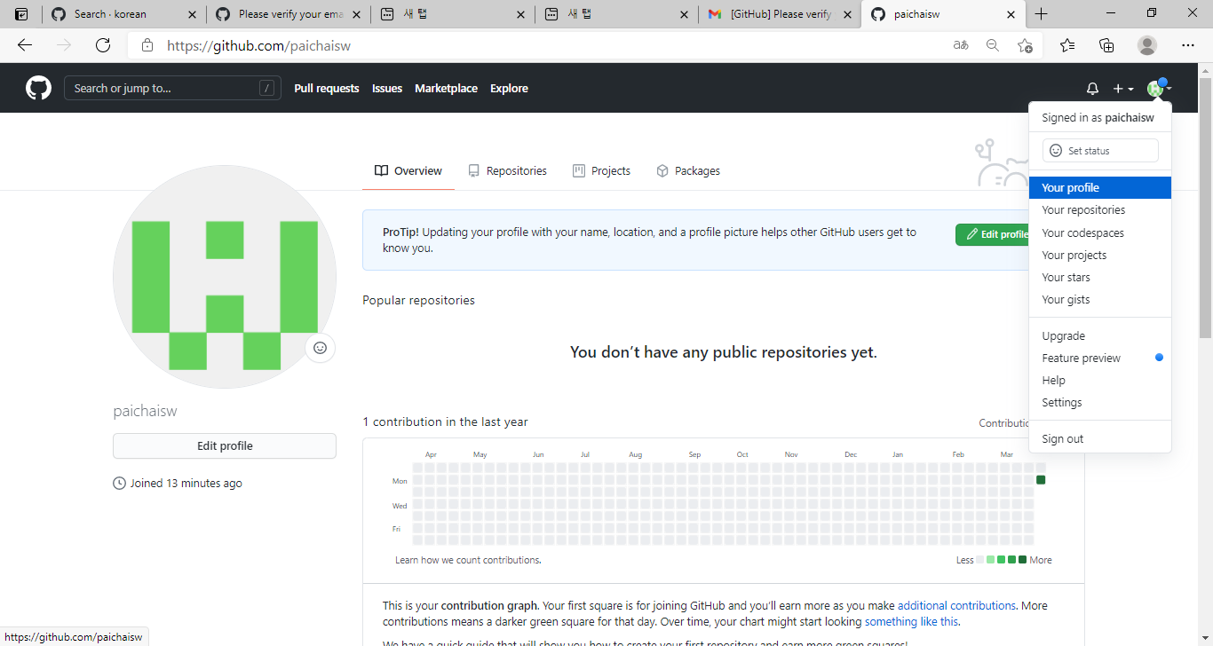
Github 계정만들기
클릭

Slide 15
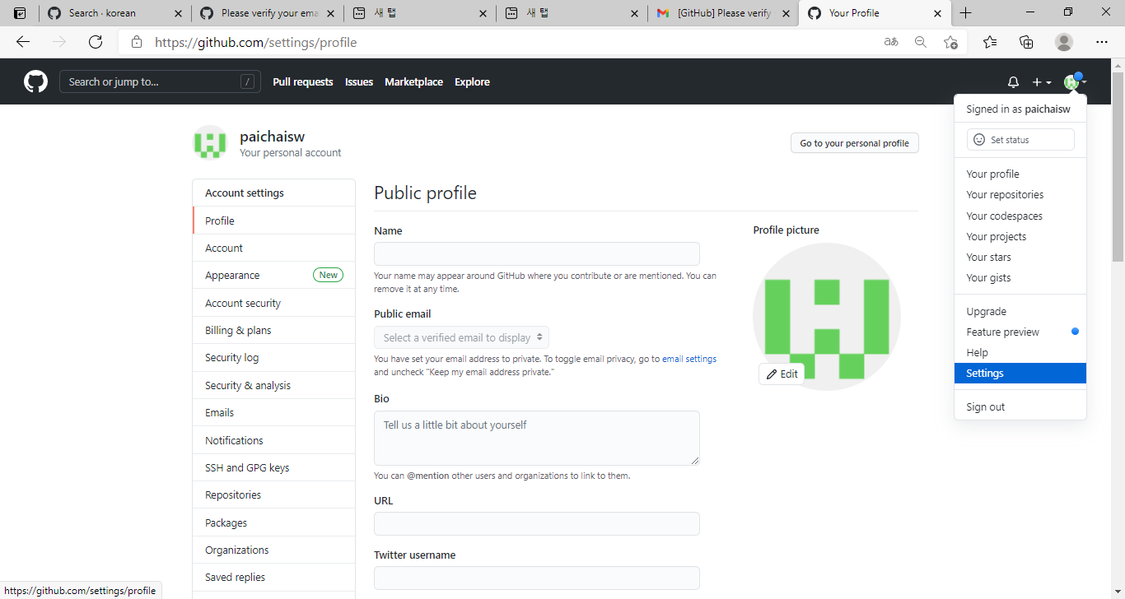
Github 계정만들기
개인 profile 입력
클릭
②
①

Slide 16
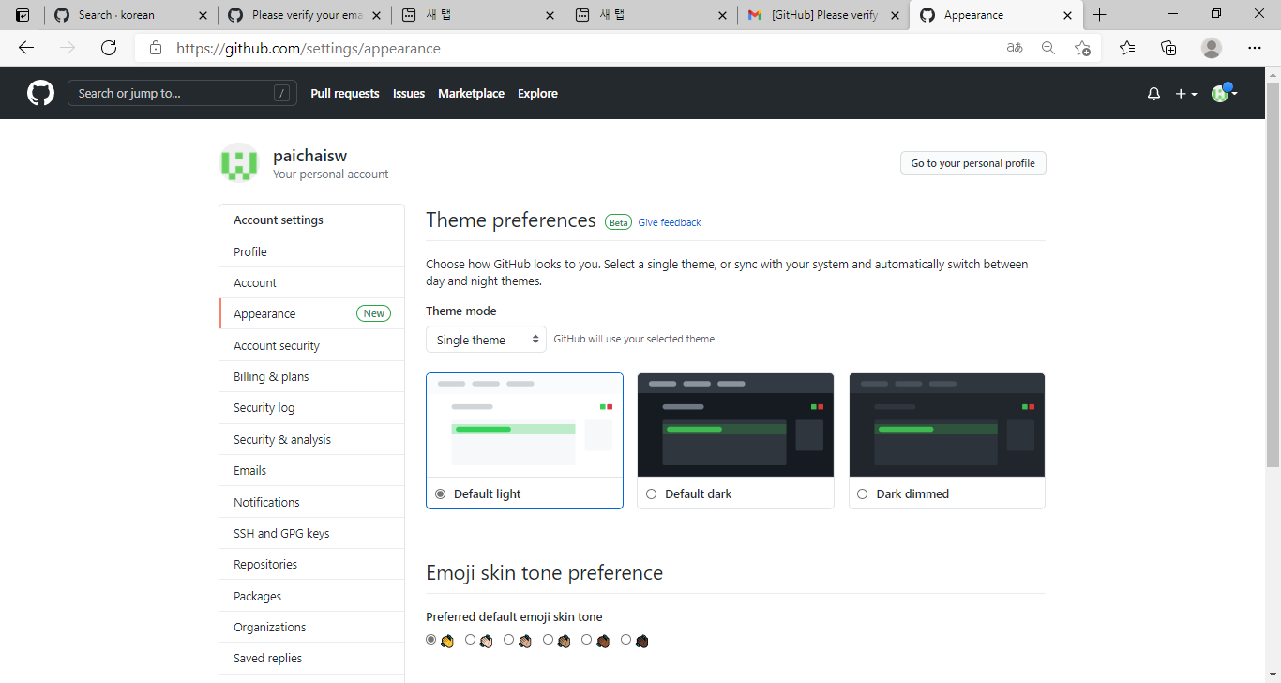
Github 계정만들기
배경 색 선정
클릭
①

Slide 17
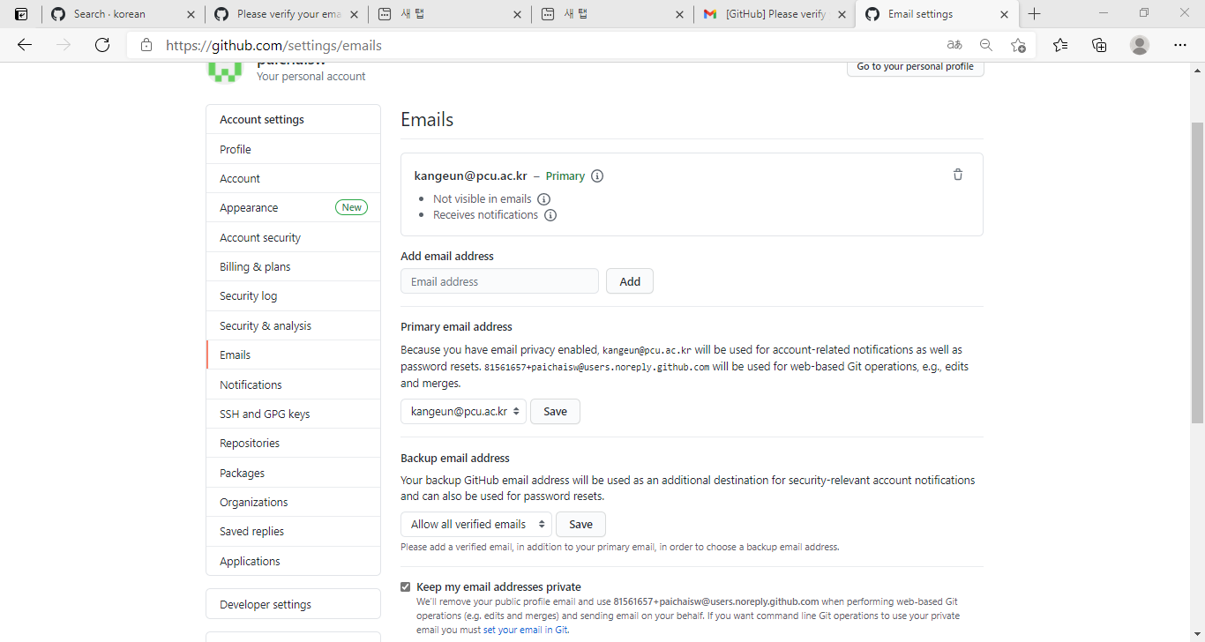
Github 계정만들기
이메일 확인
클릭
①

Slide 18
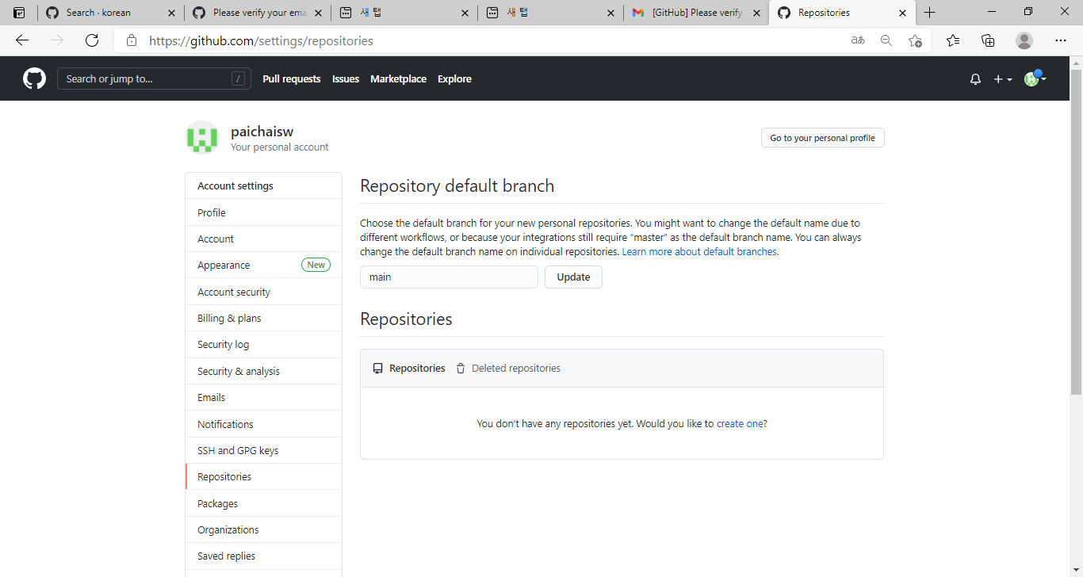
Github 계정만들기
저장소의 기본 branch 명칭 변경 (그냥 main 으로 유지)
클릭
①

Slide 19
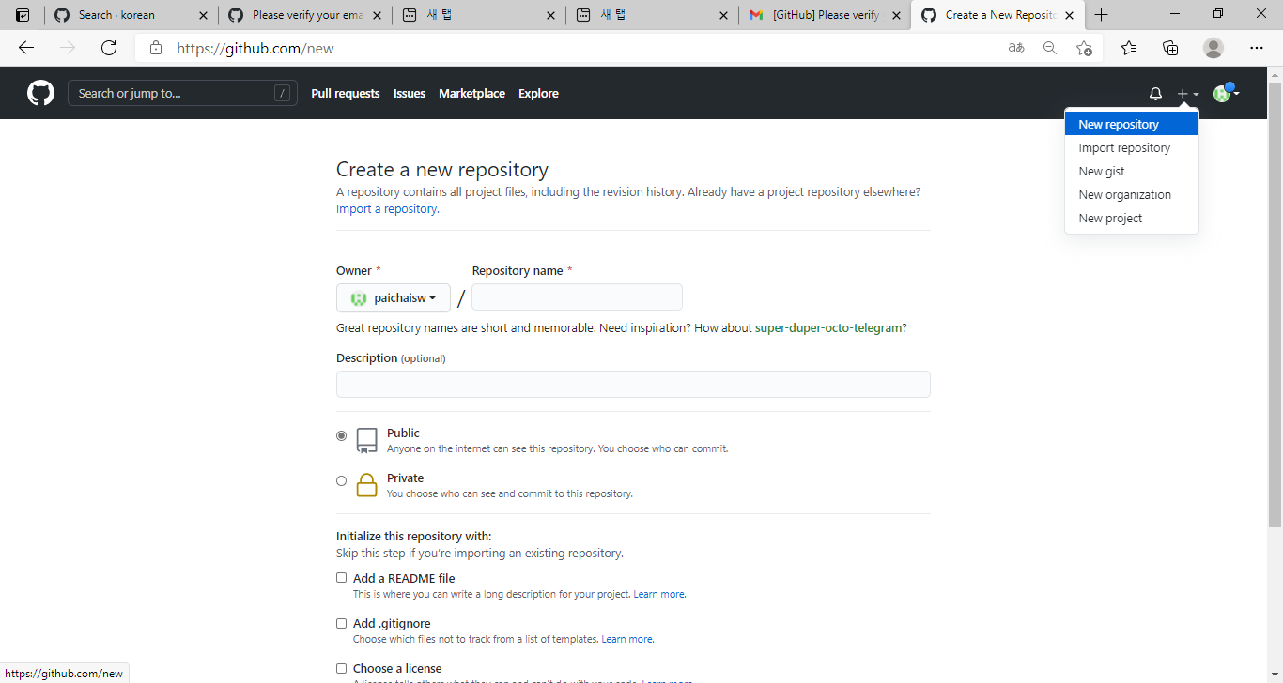
Github 계정만들기
저장소의 기본 branch 명칭 변경 (그냥 main 으로 유지)
오른쪽 + 클릭
클릭
①
② 저장소 이름 입력
클릭

Slide 20
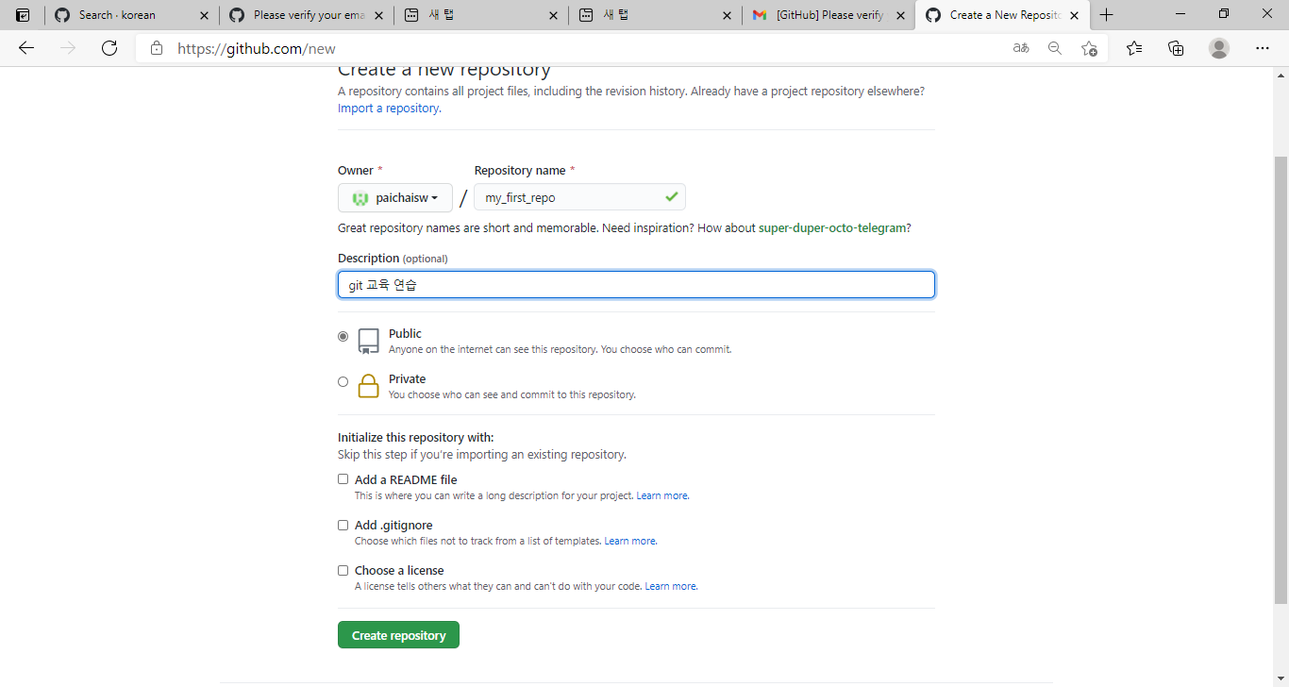
Github 계정만들기
저장소 이름 : my_first_repo
클릭

Slide 21
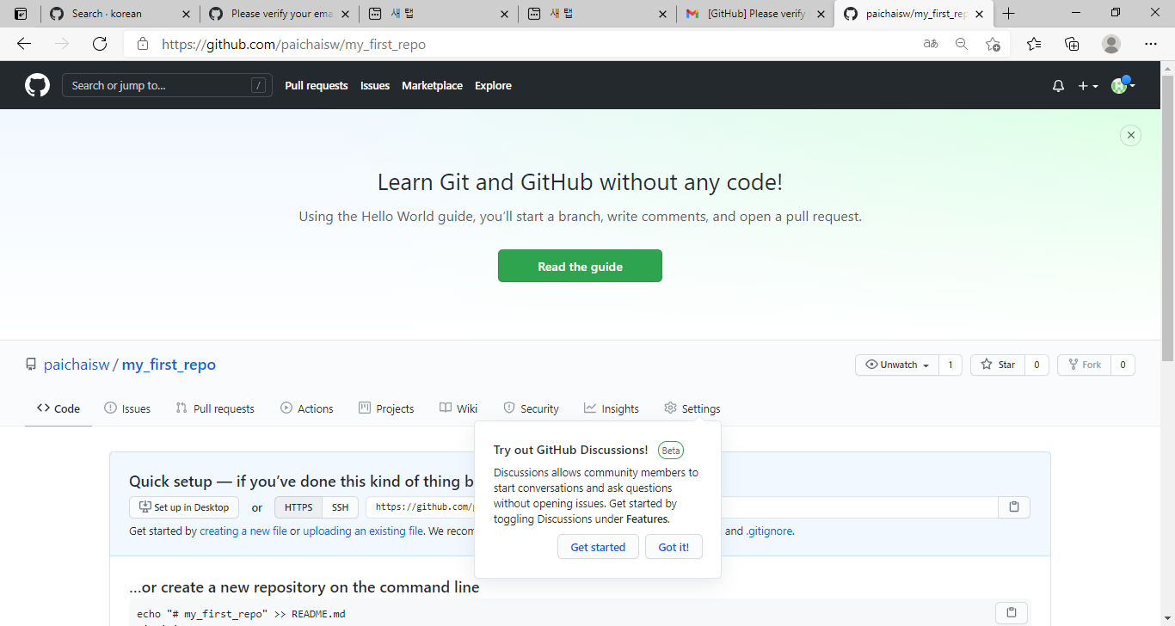
Github 계정만들기
저장소 등록 후 첫 화면
클릭

Slide 22
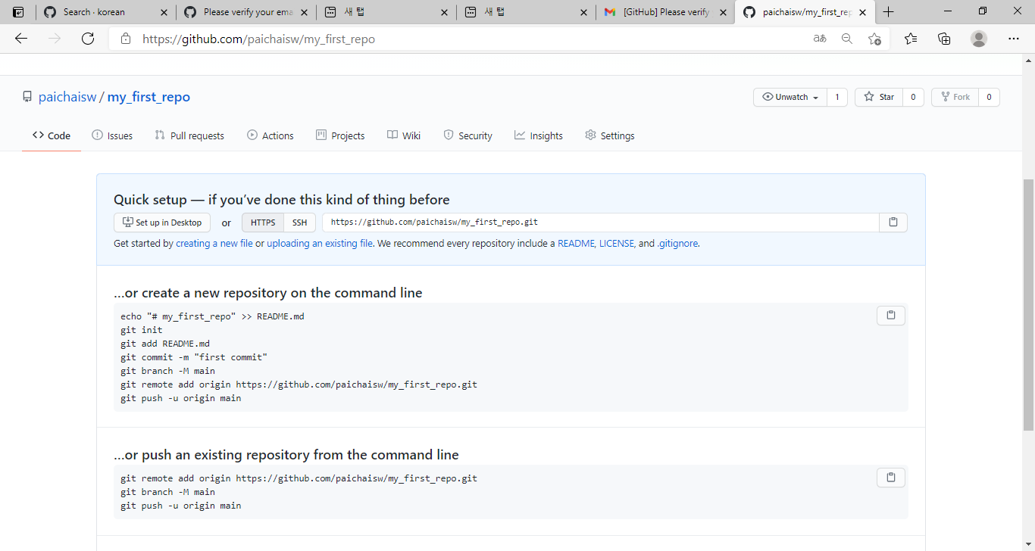
Github 계정만들기
저장소 https 주소

Slide 23
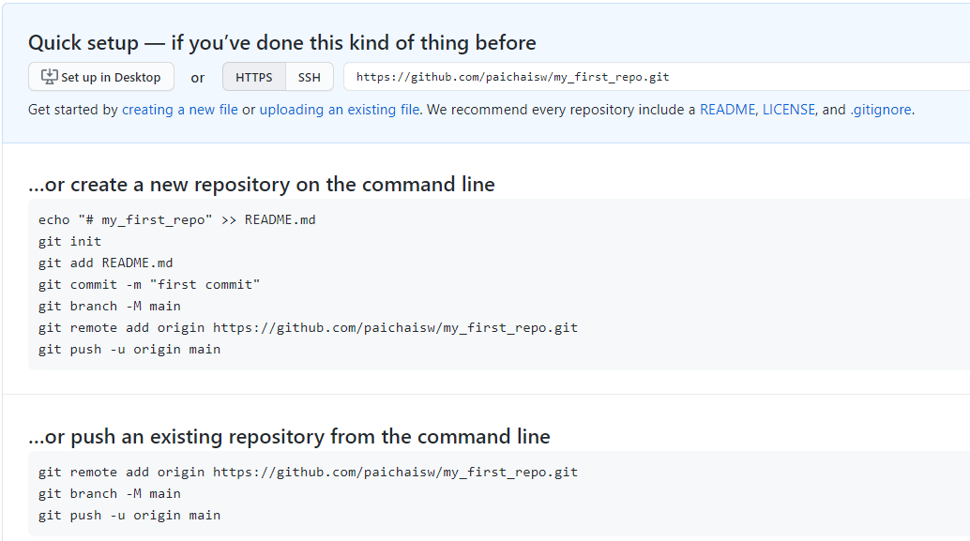
Github 계정만들기

Slide 24
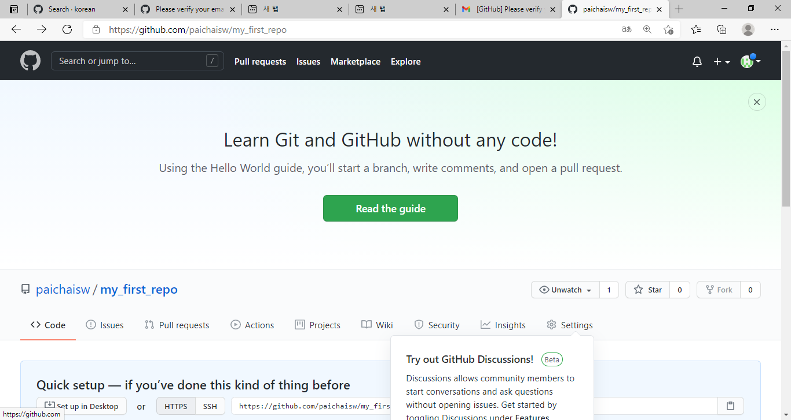
Github 계정만들기
클릭

Slide 25
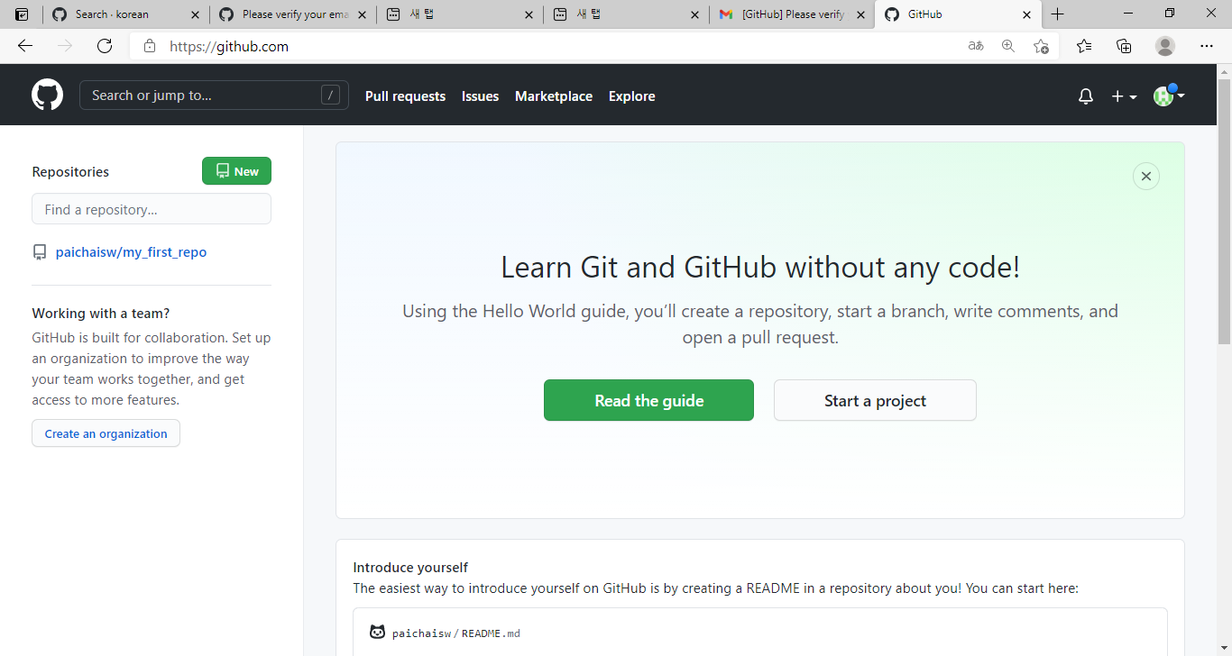
Github 계정만들기
Sign in 후 첫 화면

Slide 26
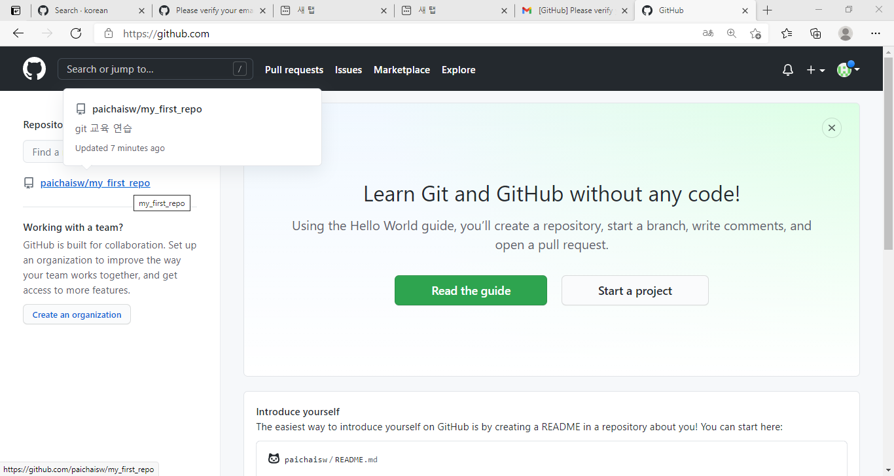
Github 계정만들기
클릭

Slide 27
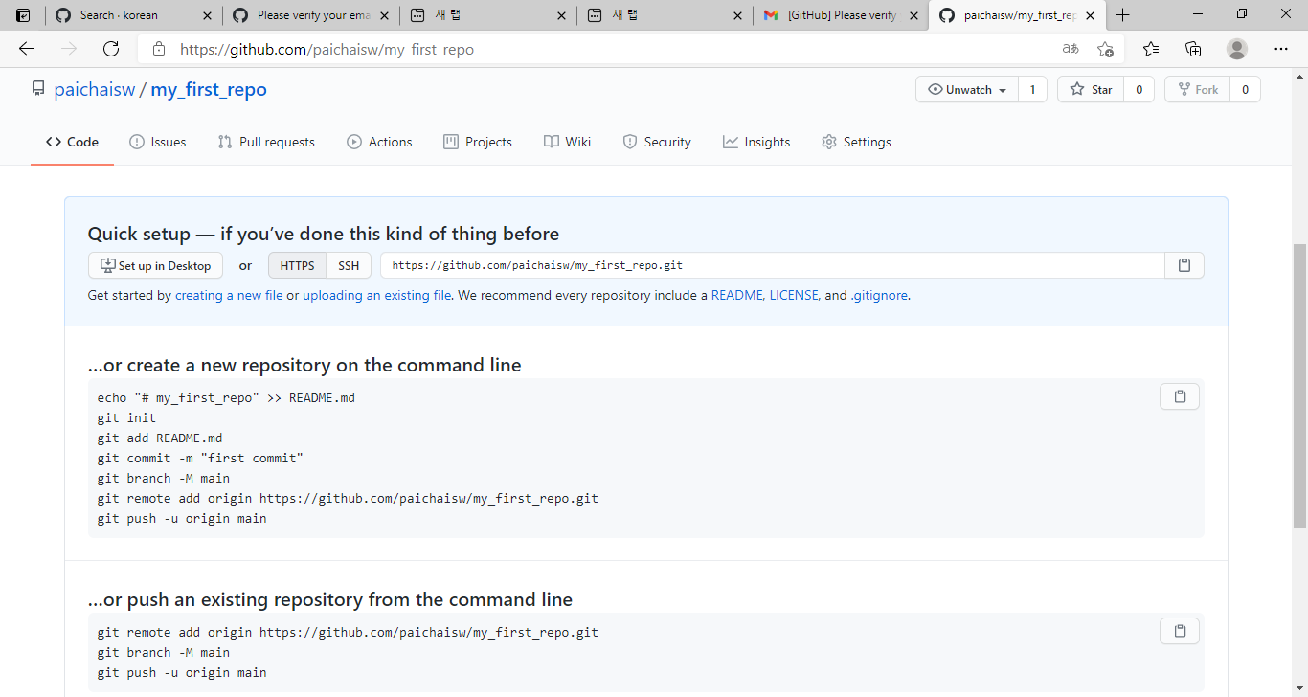
원격 저장소 연결을 위한 화면
주소 copy
혹은 여기를 클릭하여 복사

Slide 28
원격저장소 연결
원격저장소(Github) 연결
로컬 working directory(gitplace)에서 bash 실행 후 bash에서 명령어 입력
원격 저장소 주소 연결
☞ git remote add origin https://.... (github 에서 복사한 저장소 주소)
- 최초 연결시 한 번만 수행
☞ git remote -v

Slide 29
원격저장소에 처음 자료 보내기
원격저장소(Github)에 자료 보내기
로컬 working directory(gitplace)에서 bash 실행 후 bash에서 명령어 입력
최초 자료 보내기
☞ git push –u origin main (혹은 git push --set-upstream origin main )
- 이후에는 git push만 수행
- 뜻 : 로컬에 있는 main을 원격저장소인 origin에 있는 main으로 보낸다.
Username을 입력하라고 하라는 질문이 나오면 :
- github에 등록된 username 입력
- 비밀번호 입력

Slide 30

원격저장소 자료 확인
원격저장소(Github)에서 확인하기
reload 버튼 (url 주소칸 앞) 클릭 후 확인
- push 등 원격저장소의 내용이 바뀌는 경우, 반드시 reload 버튼을 클릭하여 확인
로컬에서 진행된 commit 히스토리가 그대로 저장된 내용 확인
- 로컬 bash창에서 history와 비교
로컬에서 변경된 내용을 만들고 add commit push까지 진행 -> github에서 확인 과정 진행 : 화면 캡처하여 자료 복ㅇ
클릭

Slide 31
원격저장소에서 복제하기
원격저장소(Github)를 복제하기
복사할 원격저장소의 주소 확인 후 clone
- clone은 ‘git init’ 명령어 없이 원격 저장소의 내용을 로컬저장소에 그대로 복사
복사해서 붙여 넣을 로컬 working directory(remoteclone)를 생성 후 bash 화면에서 명령어 입력
☞ git clone https://.... (github에서 복사한 저장소 주소) [나의 저장소 이름]
- [나의 저장소 이름]을 지정하지 않으면 원격저장소 명칭을 그대로 이용하여 복사
생성된 디렉토리로 이동하여 복제된 파일 확인 (원격 저장소와 비교)
☞ git log
☞ git status

Slide 32
원격저장소에서 활용하기
원격저장소(Github)를 이용하기
Git pull -> 작업 -> push 반복 작업
생성된 디렉토리로 이동하여 복제된 파일 확인
Git log,status 등 내용 확인
기타 명령확인
Git/git clone하기
Git/git fork하기
Git pull할 때 어디서 pull할지를 어디서 결정하나?
Notes:
집에서 작업하고 회사에서 작업하는 과정

Slide 33
협업하기
협업환경 구성하기
Settings - > manage Access
Github상에서 id를 기입 -> 메일보냄. -> 메일 수락.(accept invitation)
못받는 것을 대비하여 copy invite 링크를 보낼 수 있음.
권한선택 : admin, write, read
인증을 받지 않으면 다운로드는 할 수 있으나 push는 안됨

Slide 34
협업하기
Leader
File 만들고 add.remote, push “work1”
5.Git pull을 하고 작업
좌우 version이 같음 (여기서 leade화면과 collaborator 화면 git log화면 비교)
- 가능하면 작업전 pull 비교 작업하고 push 자주 하도록
Collaborator
2. Git pull veriosn 관리해야 하는데,
리더와 동시에 같은 파일 수정하고
push (-m ‘work2”)하면, github가 reject 메시지보내옴.
3. 파일 확인하고 수정
4. Add commit –m 없이 하면 자동으로 메시지를 만들어 줌 -> status, log확인후 push
Git l?

Slide 35
협업하기
Fetch 이용하기
Git fetch – git merge FETCH_HEAD == git pull
Github상에서 id를 기입 -> 메일보냄. -> 메일 수락.(accept invitation)
못받는 것을 대비하여 copy invite 링크를 보낼 수 있음.
권한선택 : admin, write, read
Remote branch

Slide 36
Pull Request
Pull Request란? (내 것을 pull해서 merge해 주세요!)
Main에 내가 만든 내용을 merge시켜달라는 요구
올리면 많은 사람들이 코드리뷰를 통해서 통과가 되면 통합브랜치인 main에 merge를 하게 되고 이제부터는 다른 접속자는
이것을 받아서 사용함
두가지가 있음
1. 원격저장소는 내가 권한인 있은 경우 : 실습 대상
2. 오픈소스 방식
남의 원격저장소 권한이 없음. 남의 저장소 내용을 Fork해서 내 pc에서 작업하고 내 원격저장소에 보내서 그곳에서 남의 저장소에 pull request하게 됨

Slide 37
Pull Request
Pull Request 동작 순서
Github 그림으로 순서도 삽입
마지막에 로컬저장소에서 git pull을 하면 보이는 모양을 확인

Slide 38
오픈소스 참여하기
Fork
Fork의 목적
작업 순서도

Slide 39
협업시작하기
프로젝트 만들기
Github 등록
기존의 브랜치를 삭제하지 않으면 내용이 그대로 남아 있음.
remote의 pull 기능을 대신할 수 있는 기능은 무엇?
한번 merge하면 다시 commit하지 않는 한 merge 안됨.
Clone과 pull이 차이, 로컬에서 자동 연결 삭제 방법 확인

Slide 40
기타 환경 설정
Bash 한글 깨지는 문제 (파일명 깨지는 문제)
1. git config --global core.quotepath false (git bash 창에서 꼭 실행)
c:/Users/user/gitconfig 에서 [core] --> quotepath = false 확인
2. bash 창에서
options → Text → Locale항목에서 ko_KR선택, Character set에서 UTF-8 선택 → 저장
Editor 변경할 경우
1. git config --global core.editor “vim”
LF will be replaced by CRLF warning
git config --global core.autocrlf input' (git bash 사용할 경우)
윈도우가 아닌 linux등과 협업을 위해서는 'git config --global core.autocrlf input’
'git config --global core.safecrlf true'

Slide 41

리눅스, 윈도우
/ 와 \ 구분
1. Directory 지정할 때 혼동하지말아야 함.

